Slide 1
Краткий сравнительный обзор российских изарубежных
методик подсчёта запасов и
причины расхождения
с результатами
традиционного подсчёта
Ильин Станислав, АО «Полюс Красноярск»,
рук. группы подсчёта запасов
Notes:
Здравствуйте, уважаемая комиссия! Вашему вниманию предлагается доклад о подсчёте запасов Олимпиадинского золоторудного месторождения

Slide 2
Краткий обзор российских методов подсчёта запасов
Ключевые аспекты:
использование кондиций минимальной и максимальной мощности для выделения рудных интервалов
подсчёт запасов по нескольким бортовым содержаниям для ТЭО; одно или, всё чаще в последнее время, два (рядовые балансовые руды и бедные забалансовые руды) бортовых при подсчёте
оконтуривание руды с привязкой к границам рудных интервалов
использование больших подсчётных блоков , подсчётные параметры (Кр, содержание полезных, попутных и вредных компонентов) одинаковы внутри одного блока
определение объёмов по формулам (раньше – часто, сейчас – всё реже) или по каркасным/блочным моделям (всё чаще)
Notes:
На данном слайде представлена сводная таблица запасов золота, предлагающихся к утверждению на 01.01.2016 г. с разбивкой по видам добычи и участкам.
Балансовые запасы открытой добычи составляют 158 млн. т руды со средним содержанием 3,66 г/т и 579,2 т золота.
Балансовые запасы подземной добычи составляют 79,5 млн. т руды со средним содержанием 5,55 г/т и 441,6 т золота.

Slide 3
Краткий обзор российских методов подсчёта запасов
Ключевые аспекты:
использование кондиций минимальной и максимальной мощности для выделения рудных интервалов
подсчёт запасов по нескольким бортовым содержаниям для ТЭО; одно или, всё чаще в последнее время, два (рядовые балансовые руды и бедные забалансовые руды) бортовых при подсчёте
оконтуривание руды с привязкой к границам рудных интервалов
использование больших подсчётных блоков , подсчётные параметры (Кр, содержание полезных, попутных и вредных компонентов) одинаковы внутри одного блока
определение объёмов по формулам (раньше – часто, сейчас – всё реже) или по каркасным/блочным моделям (всё чаще)
Некоторые следствия из этого:
использование кондиций даёт схожие оценки запасов разными исполнителями (формализация и единообразие)
в целом кондиции мощностей отражают геологические особенности рудных тел, обосновываются (в том числе) анализом длин и частости элементарных интервалов
Notes:
На данном слайде представлена сводная таблица запасов золота, предлагающихся к утверждению на 01.01.2016 г. с разбивкой по видам добычи и участкам.
Балансовые запасы открытой добычи составляют 158 млн. т руды со средним содержанием 3,66 г/т и 579,2 т золота.
Балансовые запасы подземной добычи составляют 79,5 млн. т руды со средним содержанием 5,55 г/т и 441,6 т золота.

Slide 4
Краткий обзор российских методов подсчёта запасов
Ключевые аспекты:
использование кондиций минимальной и максимальной мощности для выделения рудных интервалов
подсчёт запасов по нескольким бортовым содержаниям для ТЭО; одно или, всё чаще в последнее время, два (рядовые балансовые руды и бедные забалансовые руды) бортовых при подсчёте
оконтуривание руды с привязкой к границам рудных интервалов
использование больших подсчётных блоков , подсчётные параметры (Кр, содержание полезных, попутных и вредных компонентов) одинаковы внутри одного блока
определение объёмов по формулам (раньше – часто, сейчас – всё реже) или по каркасным/блочным моделям (всё чаще)
Некоторые следствия из этого:
Результаты ПЗ по вариантам бортового должны обладать вложенностью: содержание в прирезке должно уложиться в вилку смежных бортов. л Правило не всегда выполняется, т.к. при повариантных подсчётах часто используется взвешивание среднего по линии на площадь по линии. Т.к. площадь руды на смежных разрезах будет меняться неодинаково, то вес одной и той же пробы в расчёте среднего по блоку для разных бортов будет неодинаков
Л Другой причиной может быть «отстёгивание» богатого интервала при повышении борта от большого основного контура руды. Опять произойдёт резкое изменение весов проб
Использование Кр еще более усугубляет эти аспекты
Notes:
На данном слайде представлена сводная таблица запасов золота, предлагающихся к утверждению на 01.01.2016 г. с разбивкой по видам добычи и участкам.
Балансовые запасы открытой добычи составляют 158 млн. т руды со средним содержанием 3,66 г/т и 579,2 т золота.
Балансовые запасы подземной добычи составляют 79,5 млн. т руды со средним содержанием 5,55 г/т и 441,6 т золота.

Slide 5
Краткий обзор российских методов подсчёта запасов
Ключевые аспекты:
использование кондиций минимальной и максимальной мощности для выделения рудных интервалов
подсчёт запасов по нескольким бортовым содержаниям для ТЭО; одно или, всё чаще в последнее время, два (рядовые балансовые руды и бедные забалансовые руды) бортовых при подсчёте
оконтуривание руды с привязкой к границам рудных интервалов
использование больших подсчётных блоков , подсчётные параметры (Кр, содержание полезных, попутных и вредных компонентов) одинаковы внутри одного блока
определение объёмов по формулам (раньше – часто, сейчас – всё реже) или по каркасным/блочным моделям (всё чаще)
Некоторые следствия из этого:
Оценки запасов в России в некотором смысле статичны. Это слепок состояния в (точка на кривой Тоннаж-Содержание) , который не даёт мобильности в переоценке запасов
Утверждение ГКЗ в довесок к балансовым рудам – забалансовых (обычно в контуре карьера) частично нивелирует предыдущий аспект, показывая потенциал объекта более полно. Но это даже не полумера
Кривая Тоннаж-Содержание из повариантных подсчётов ТЭО в этом плане более полно раскрывает объект, но эти цифры не учитываются в госбалансе
Notes:
На данном слайде представлена сводная таблица запасов золота, предлагающихся к утверждению на 01.01.2016 г. с разбивкой по видам добычи и участкам.
Балансовые запасы открытой добычи составляют 158 млн. т руды со средним содержанием 3,66 г/т и 579,2 т золота.
Балансовые запасы подземной добычи составляют 79,5 млн. т руды со средним содержанием 5,55 г/т и 441,6 т золота.

Slide 6
Краткий обзор российских методов подсчёта запасов
Ключевые аспекты:
использование кондиций минимальной и максимальной мощности для выделения рудных интервалов
подсчёт запасов по нескольким бортовым содержаниям для ТЭО; одно или, всё чаще в последнее время, два (рядовые балансовые руды и бедные забалансовые руды) бортовых при подсчёте
оконтуривание руды с привязкой к границам рудных интервалов
использование больших подсчётных блоков , подсчётные параметры (Кр, содержание полезных, попутных и вредных компонентов) одинаковы внутри одного блока
определение объёмов по формулам (раньше – часто, сейчас – всё реже) или по каркасным/блочным моделям (всё чаще)
Некоторые следствия из этого:
Затраты времени на повариантную прорисовку
Невозможность (крайняя сложность) отстройки повариантных каркасов с принципом вложенности
При поваринтной прорисовке от более низкого борта к более высоким улучшается качество увязки высоких интервалов для высоких бортов
Notes:
На данном слайде представлена сводная таблица запасов золота, предлагающихся к утверждению на 01.01.2016 г. с разбивкой по видам добычи и участкам.
Балансовые запасы открытой добычи составляют 158 млн. т руды со средним содержанием 3,66 г/т и 579,2 т золота.
Балансовые запасы подземной добычи составляют 79,5 млн. т руды со средним содержанием 5,55 г/т и 441,6 т золота.

Slide 7
Краткий обзор российских методов подсчёта запасов
Ключевые аспекты:
использование кондиций минимальной и максимальной мощности для выделения рудных интервалов
подсчёт запасов по нескольким бортовым содержаниям для ТЭО; одно или, всё чаще в последнее время, два (рядовые балансовые руды и бедные забалансовые руды) бортовых при подсчёте
оконтуривание руды с привязкой к границам рудных интервалов
использование больших подсчётных блоков , подсчётные параметры (Кр, содержание полезных, попутных и вредных компонентов) одинаковы внутри одного блока
определение объёмов по формулам (раньше – часто, сейчас – всё реже) или по каркасным/блочным моделям (всё чаще)
Некоторые следствия из этого:
Хотя блока учитывают геологические предпосылки, тем не менее их границы жестко отсекают пробы. Для каждого блока – свои пробы. В некоторой степени геологическая непрерывность волевым способом прерывается
При пересчёте разрабатываемых объектов обычно не учитываются пробы из отработанной части, хотя очевидно, что какую-то степень (зону) влияния они имеют. За рубежом – сначала полная интерполяция, потом исключение добытого пространства
Notes:
На данном слайде представлена сводная таблица запасов золота, предлагающихся к утверждению на 01.01.2016 г. с разбивкой по видам добычи и участкам.
Балансовые запасы открытой добычи составляют 158 млн. т руды со средним содержанием 3,66 г/т и 579,2 т золота.
Балансовые запасы подземной добычи составляют 79,5 млн. т руды со средним содержанием 5,55 г/т и 441,6 т золота.

Slide 8
Краткий обзор зарубежных методов подсчёта запасов
Ключевые аспекты:
использование «природного» борта (обычно низкого) для оконтуривания либо использование «мягких границ», нет кондиций мощностей
использование блочных моделей как способа описания пространства
интерполяция содержаний на весь объём, все пробы внутри каркаса участвуют в оценке. Область их влияния определяется размерами поисковых эллипсоидов, вариограммами, настройками включения проб
относительно стандартные этапы оценки: оконтуривание, краткий статистический анализ, композитирование, урезка ураганов, вариография, интерполяция (в большинстве случаев – ординарный кригинг)
Notes:
На данном слайде представлена сводная таблица запасов золота, предлагающихся к утверждению на 01.01.2016 г. с разбивкой по видам добычи и участкам.
Балансовые запасы открытой добычи составляют 158 млн. т руды со средним содержанием 3,66 г/т и 579,2 т золота.
Балансовые запасы подземной добычи составляют 79,5 млн. т руды со средним содержанием 5,55 г/т и 441,6 т золота.

Slide 9
Краткий обзор зарубежных методов подсчёта запасов
Ключевые аспекты:
использование «природного» борта (обычно низкого) для оконтуривания либо использование «мягких границ», нет кондиций мощностей
использование блочных моделей как способа описания пространства
интерполяция содержаний на весь объём, все пробы внутри каркаса участвуют в оценке. Область их влияния определяется размерами поисковых эллипсоидов, вариограммами, настройками включения проб
относительно стандартные этапы оценки: оконтуривание, краткий статистический анализ, композитирование, урезка ураганов, вариография, интерполяция (в большинстве случаев – ординарный кригинг)
Некоторые следствия из этого:
Субъективность оконтуривания. Два исполнителя могут дать существенно разные оценки
Иногда в отчётах встречается анализ непрерывности (анализ элементарных интервалов по опробованию), но редко, поверхностно, без глубоких выводов и дальнейшего использования. А ведь это что ни на есть природная характеристика объекта
Notes:
На данном слайде представлена сводная таблица запасов золота, предлагающихся к утверждению на 01.01.2016 г. с разбивкой по видам добычи и участкам.
Балансовые запасы открытой добычи составляют 158 млн. т руды со средним содержанием 3,66 г/т и 579,2 т золота.
Балансовые запасы подземной добычи составляют 79,5 млн. т руды со средним содержанием 5,55 г/т и 441,6 т золота.

Slide 10
Краткий обзор зарубежных методов подсчёта запасов
Ключевые аспекты:
использование «природного» борта (обычно низкого) для оконтуривания либо использование «мягких границ», нет кондиций мощностей
использование блочных моделей как способа описания пространства
интерполяция содержаний на весь объём, все пробы внутри каркаса участвуют в оценке. Область их влияния определяется размерами поисковых эллипсоидов, вариограммами, настройками включения проб
относительно стандартные этапы оценки: оконтуривание, краткий статистический анализ, композитирование, урезка ураганов, вариография, интерполяция (в большинстве случаев – ординарный кригинг)
Некоторые следствия из этого:
Теория (и здравый смысл) предписывает использование в БМ блоков с размером не менее половины разведочной сети. Т.е. при сети 50х100 м минимальный размер блоков – 25х50 м, лучше - сопоставимо с геометрией сети разведки
Но такие большие блока (панели) искажают кривую «тоннаж-содержание», т.к. классификация по принципу «руда-порода» производится для больших объёмов, кратно больших чем SMU (simple mining unit), которыми по факту будет селектироваться месторождение
Чтобы получить recoverable resources (извлекаемые ресурсы) в БМ используют блока, приближенные к размерам SMU, но при этом разведочная сеть остаётся редкой. Т.е. размеры блоков, приближенные к SMU необеспечены достаточной плотностью исходных данных
Notes:
На данном слайде представлена сводная таблица запасов золота, предлагающихся к утверждению на 01.01.2016 г. с разбивкой по видам добычи и участкам.
Балансовые запасы открытой добычи составляют 158 млн. т руды со средним содержанием 3,66 г/т и 579,2 т золота.
Балансовые запасы подземной добычи составляют 79,5 млн. т руды со средним содержанием 5,55 г/т и 441,6 т золота.

Slide 11
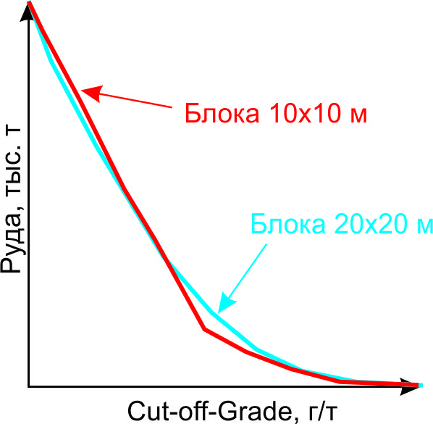
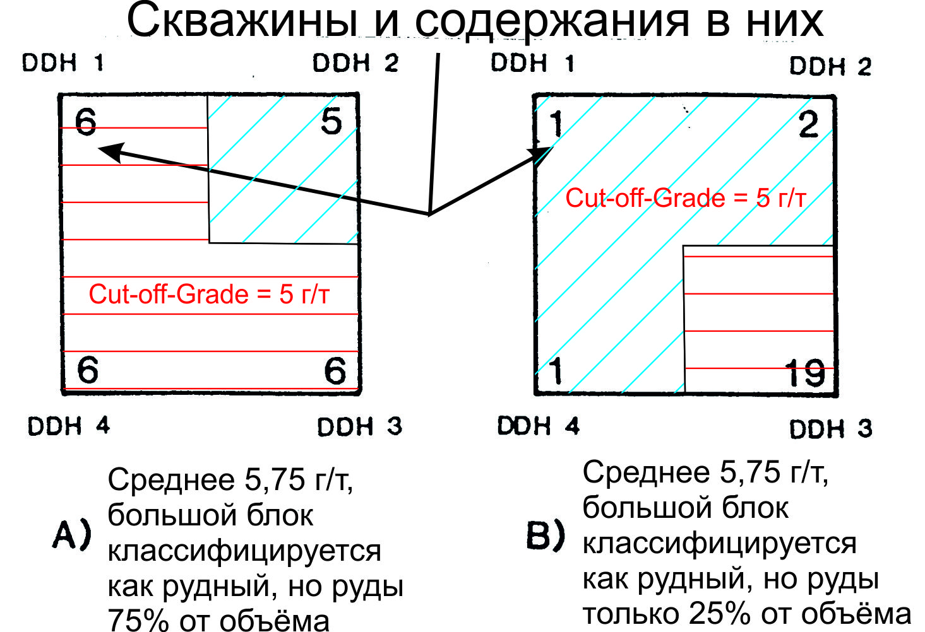
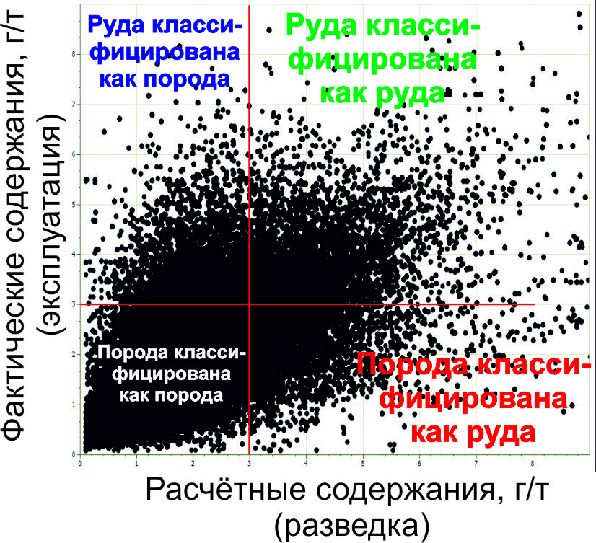
Краткий обзор зарубежных методов подсчёта запасов
С размерами блоков связана кривая «тоннаж-содержание».
Блока больших размеров (панели) будут иметь более низкий разброс содержаний, но более неточную классификацию «руда-порода»; критично для месторождений, где значения содержаний находятся на около COG-уровне (больше ошибок классификации).
Так, большой блок, классифицированный как руда на основе разведочных данных, может иметь область непромышленных содержаний (которая может быть селективно отработана) как 75% так и 25%.
Блока более мелких размеров (SMU) будут более детально описывать пространство, но достоверность таких оценок ниже. Геометрия сети проб не отвечает геометрии блочной модели. Блока оцениваются «какими-то» пробами. Некоторое ПО журналирует использованные для интерполяции пробы, что может помочь в анализе адекватности настроек интерполяции.
Notes:
На данном слайде представлена сводная таблица запасов золота, предлагающихся к утверждению на 01.01.2016 г. с разбивкой по видам добычи и участкам.
Балансовые запасы открытой добычи составляют 158 млн. т руды со средним содержанием 3,66 г/т и 579,2 т золота.
Балансовые запасы подземной добычи составляют 79,5 млн. т руды со средним содержанием 5,55 г/т и 441,6 т золота.

Slide 12
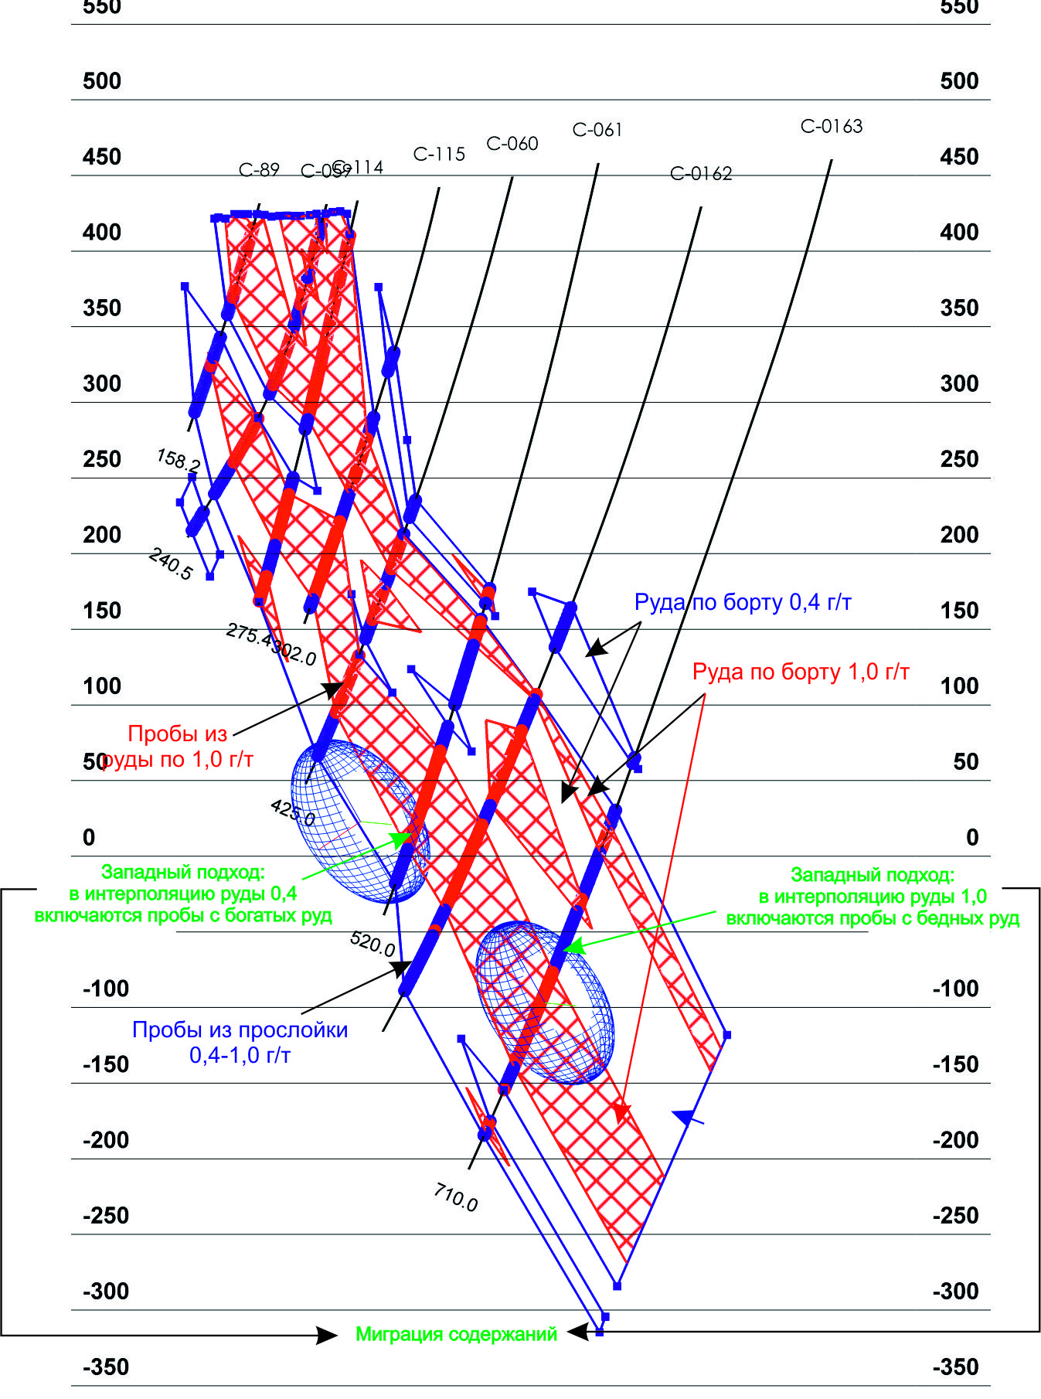
Краткий обзор зарубежных методов подсчёта запасов
интерполяция содержаний на весь объём, все пробы внутри каркаса участвуют в оценке. Область их влияния определяется размерами поисковых эллипсоидов, вариограммами, настройками включения проб
Оконтуривание руды производится только по низкому содержанию, без применения кондиций (элемент субъективности).
Интерполяция содержаний (пересчёт квазирегулярной крупной сети разведочных данных в регулярную и более детальную) осуществляется в целом по рудному объекту, с помощью эллипсоидов поиска (для каждого блока блочной модели в расчёте содержания участвуют пробы, попавшие в эллипсоид).
Утверждение о запасах (statement) делается по одному Cut-off-Grade (COG, бортовое содержание), которое обычно выше содержания, принятого для оконтуривания. Таким образом, в расчёте содержаний по блокам (в том числе и по блокам с AU>=COG) участвуют пробы из области более бедной минерализации.
Имеет место интерполяционная миграция: содержания из более богатых областей обогащают более бедные области, а содержания из бедных областей обедняют более богатые руды. Руды становится больше, содержание меньше, количество металла остается примерно тем же.
Это влияние осуществляется не на весь объём руды, а только в некоторой оторочке и по смыслу схоже с учётом разубоживания. Таким образом, накладывание на Resource-модель фактора разубоживания с целью получить Reserves-модель является в определённом смысле двойным счётом.
В российской практике подсчёта запасов такое недопустимо. В расчёте содержаний по каждому варианту бортового содержания участвуют только пробы из рудного контура для соответствующего бортового.
Notes:
На данном слайде представлена сводная таблица запасов золота, предлагающихся к утверждению на 01.01.2016 г. с разбивкой по видам добычи и участкам.
Балансовые запасы открытой добычи составляют 158 млн. т руды со средним содержанием 3,66 г/т и 579,2 т золота.
Балансовые запасы подземной добычи составляют 79,5 млн. т руды со средним содержанием 5,55 г/т и 441,6 т золота.

Slide 13
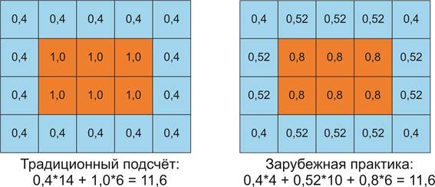
Краткий обзор зарубежных методов подсчёта запасов
Как физически работает миграция содержаний
в центре каждого блока одна скважина с указанным содержанием
запасы в целом на весь объём одинаковы, но при разных COG – разные
Пример упрощён, чтобы показать суть, на самом деле, разница минимальна при низком бортовом и растёт с его повышением
COG (борт) | Руда |  | Содержание |  | Металл
 | РФ | зарубеж | РФ | зарубеж | РФ | зарубеж
0.4 | 20 | 20 | 0.580 | 0.580 | 11.6 | 11.6
0.5 | 6 | 16 | 1.000 | 0.625 | 6.0 | 10.0
0.8 | 6 | 6 | 1.000 | 0.800 | 6.0 | 4.8
1.0 | 6 | 0 | 1.000 | - | 6.0 | 0.0
Notes:
На данном слайде представлена сводная таблица запасов золота, предлагающихся к утверждению на 01.01.2016 г. с разбивкой по видам добычи и участкам.
Балансовые запасы открытой добычи составляют 158 млн. т руды со средним содержанием 3,66 г/т и 579,2 т золота.
Балансовые запасы подземной добычи составляют 79,5 млн. т руды со средним содержанием 5,55 г/т и 441,6 т золота.

Slide 14
Краткий обзор зарубежных методов подсчёта запасов
Ключевые аспекты:
использование «природного» борта (обычно низкого) для оконтуривания либо использование «мягких границ», нет кондиций мощностей
использование блочных моделей как способа описания пространства
интерполяция содержаний на весь объём, все пробы внутри каркаса участвуют в оценке. Область их влияния определяется размерами поисковых эллипсоидов, вариограммами, настройками включения проб
относительно стандартные этапы оценки: оконтуривание, краткий статистический анализ, композитирование, урезка ураганов, вариография, интерполяция (в большинстве случаев – ординарный кригинг)
Некоторые следствия из этого:
Теория (и здравый смысл) предписывает использование в БМ блоков с размером не менее половины разведочной сети. Т.е. при сети 50х100 м минимальный размер блоков – 25х50 м, лучше - сопоставимо с геометрией сети разведки
Но такие большие блока (панели) искажают кривую «тоннаж-содержание», т.к. классификация по принципу «руда-порода» производится для больших объёмов, кратно больших чем SMU (simple mining unit), которыми по факту будет селектироваться месторождение
Чтобы получить recoverable resources (извлекаемые ресурсы) в БМ используют блока, приближенные к размерам SMU, но при этом разведочная сеть остаётся редкой
Notes:
На данном слайде представлена сводная таблица запасов золота, предлагающихся к утверждению на 01.01.2016 г. с разбивкой по видам добычи и участкам.
Балансовые запасы открытой добычи составляют 158 млн. т руды со средним содержанием 3,66 г/т и 579,2 т золота.
Балансовые запасы подземной добычи составляют 79,5 млн. т руды со средним содержанием 5,55 г/т и 441,6 т золота.

Slide 15
Выводы, заключения, предложения
Термин Cut-off-Grade (содержание в блоке блочной модели, классификатор «руда-порода») часто переводится как «бортовое содержание», при этом делается поправка, что это не есть бортовое содержание в российском понимании (содержание в пробе при оконтуривании). Фактически же, при отработке мы оконтуриваем руду по бортовому содержанию, утверждённому в кондициях. То есть «бортовое содержание в пробе» приобретает смысл Cut-off-Grade. В таком случае эффект миграции содержаний важен
Если кодексы JORC, NI 43-101 и их аналоги не регламентируют способы и методы подсчёта, то вариант расчёте единого среднего содержания на большой подсчётный блок (как в России) и перенесения его в БМ может быть применён. Поэтому блочная модель ≠ геостатистическая модель
Если подсчёт запасов по российским и зарубежным подходам выполнен в единых контурах (используются одни и те же пробы, одинаковы объёмы), то запасы будут близки. В таком случае, подсчёты будут различаться лишь способом определения среднего содержания (средневзвешенное на длину против кригинга) и базисом для этого среднего (большие блока неправильной формы против значительно более мелких параллелепипедов)
Российские балансы запасов статичны. Возможно имеет смысл как необходимую часть госбаланса учитывать кривые «тоннаж-содержание»
Зарубежные подходы к расчёту содержаний включают разубоживание в неявном виде, если борт для интерполяции не равен борту для отчётности (statement)
Российские повариантные подсчёты также могут содержать погрешности
Notes:
На данном слайде представлена сводная таблица запасов золота, предлагающихся к утверждению на 01.01.2016 г. с разбивкой по видам добычи и участкам.
Балансовые запасы открытой добычи составляют 158 млн. т руды со средним содержанием 3,66 г/т и 579,2 т золота.
Балансовые запасы подземной добычи составляют 79,5 млн. т руды со средним содержанием 5,55 г/т и 441,6 т золота.

Slide 16
Выводы, заключения, предложения
Зарубежные подходы эволюционируют. Если раньше это был преимущественно ординарный кригинг или метод обратных расстояний, то сейчас нередки индикаторный (IK) и мультииндикаторный кригинг (MIK), стохастическое моделирование (Conditional Simulation, в основном, добычная стадия, для риск-анализа), Unifom Conditioning
Развивается концепция первичной оценки панелей (больших блоков в БМ) с последующей их детализацией и локализацией до SMU-блоков (методы Localized Uniform Conditioning, Localized Multi Indicator Kriging). Такой подход выглядит более логичным
В российской практике нет устоявшейся культуры геостатистической оценки, т.е. некоего негласного «общественного договора» о правомерности применения тех или иных способов. Порой при экспертизе идёт акцент на мелкие детали, маловлияющие на результат, по принципу «а я считаю так»
Т.о. геостатистическая оценка опирается на следующие факторы:
объём для интерполяции (включаемые пробы)
базис композитирования (если больше средней длины проб – то разубоживание в сравнении с российской практикой)
размеры блоков
количество проб, используемых для оценки блока БМ
сам метод оценки. Просто кригинг или MIK/LUC (сегрегация рудного объёма по бортовым содержаниям)
Notes:
На данном слайде представлена сводная таблица запасов золота, предлагающихся к утверждению на 01.01.2016 г. с разбивкой по видам добычи и участкам.
Балансовые запасы открытой добычи составляют 158 млн. т руды со средним содержанием 3,66 г/т и 579,2 т золота.
Балансовые запасы подземной добычи составляют 79,5 млн. т руды со средним содержанием 5,55 г/т и 441,6 т золота.

Slide 17
Выводы, заключения, предложения
Возможное объединение российских и западных подходов:
Использование рудных интервалов (кондиций мощностей) - это способ унификации оценки, принципиальным образом с технологией добычи не связано. Кондиции мощностей отражают природную изменчивость объекта (анализ элементарных и рудных интервалов), а природные свойства объекта обычно имеют значение в зарубежной оценке (природный борт)
Западный подход в MIK кодирует пробы по принципу рудная/пустая; подход, предложенный П.И. Кушнарёвым и И.И. Градовским предлагает кодировать пробы по попаданию их в рудный интервал соответствующего бортового, что даёт оценку, приближенную к российским подходам
Использование подхода «от панелей к SMU» или, как возможный, но не лучший, аналог, интерполяция напрямую в SMU блока, но небольшим количеством проб
Необходимо многократное тестирование всех подходов и наработка культуры геостатистической оценки для российской действительности
Notes:
На данном слайде представлена сводная таблица запасов золота, предлагающихся к утверждению на 01.01.2016 г. с разбивкой по видам добычи и участкам.
Балансовые запасы открытой добычи составляют 158 млн. т руды со средним содержанием 3,66 г/т и 579,2 т золота.
Балансовые запасы подземной добычи составляют 79,5 млн. т руды со средним содержанием 5,55 г/т и 441,6 т золота.

Slide 18
СПАСИБО ЗА ВНИМАНИЕ
18

